Slide 1


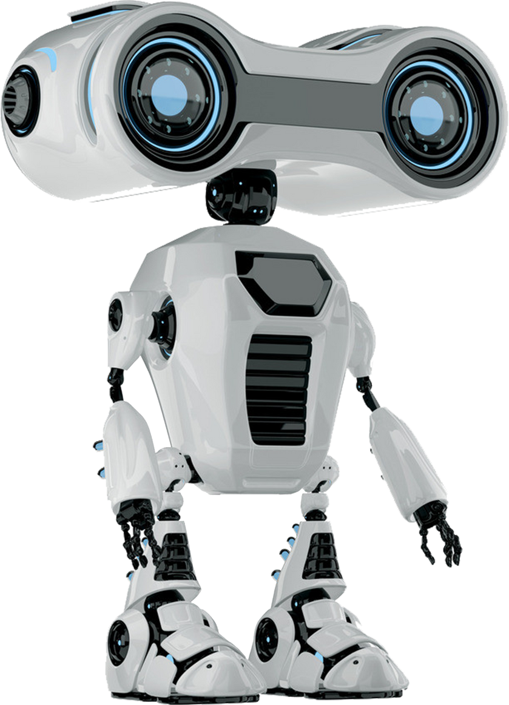
INDÚSTRIA
4.0
LEONARDO LISBOA - GPI NOITE

Slide 2

O QUE É A INDÚSTRIA 4.0
A Indústria 4.0 representa a quarta revolução industrial. Essa revolução é caracterizada pela integração de tecnologias digitais em processos industriais, permitindo um nível mais alto de automação, troca de dados e produção inteligente. A Indústria 4.0 envolve a convergência de tecnologias, como a Internet das Coisas (IoT), inteligência artificial (IA), big data, sistemas ciberfísicos, entre outros, para criar fábricas inteligentes que podem operar de forma autônoma e eficiente.

Slide 3


SURGIMENTO DA INDUSTRIA 4.0
O termo "Indústria 4.0" foi utilizado pela primeira vez na Feira de Hannover, na Alemanha, em 2011. Ele foi introduzido como parte de uma estratégia do governo alemão para promover a informatização da manufatura.
A ideia era incentivar a integração de tecnologias digitais avançadas em processos industriais, transformando a maneira como as fábricas operam e tornando-as mais inteligentes e eficientes.
01
02

Slide 4
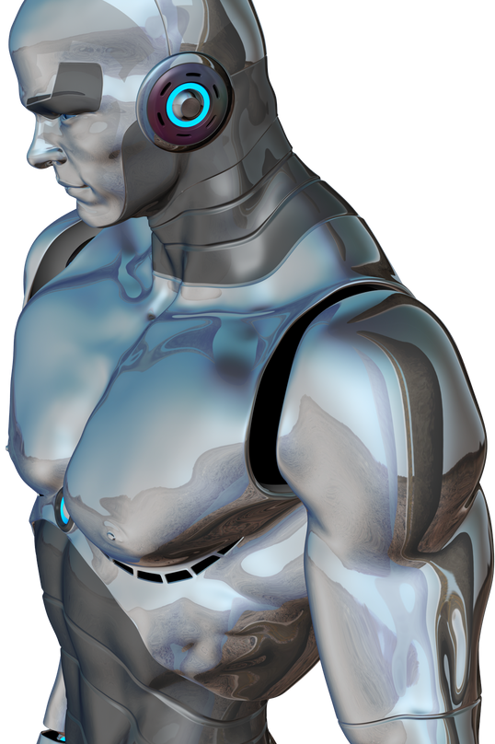
VIABILIZAR A INDÚSTRIA 4.0
Internet das Coisas (IoT): Conexão de máquinas, dispositivos e sensores à internet para coletar e compartilhar dados em tempo real.
Inteligência Artificial (IA) e Machine Learning: Uso de algoritmos avançados para análise de dados, aprendizado automático e tomada de decisões automatizadas.
01
02
Big Data e Análise de Dados: Coleta e análise de grandes volumes de dados para otimização de processos e previsão de falhas.
Sistemas Ciberfísicos (CPS): Integração de sistemas físicos com computação e comunicação digital para criar um ambiente de produção interconectado e inteligente.
03
04
Robótica Avançada e Automação: Uso de robôs para executar tarefas repetitivas e perigosas, aumentando a eficiência e reduzindo erros humanos.
Impressão 3D (Manufatura Aditiva): Tecnologia que permite a criação de objetos tridimensionais a partir de um modelo digital, facilitando a personalização e a produção sob demanda.
05
06
Computação em Nuvem e Edge Computing: Armazenamento e processamento de dados na nuvem e na borda (mais próximo da fonte dos dados), garantindo resposta rápida e eficiência operacional.
Realidade Aumentada (RA) e Realidade Virtual (RV): Tecnologias que permitem visualização e interação com informações digitais no mundo físico, auxiliando na manutenção e treinamento.
07
08

Slide 5


VANTAGENS E BENEFÍCIOS
Maior Eficiência e Produtividade: A automação e a análise de dados em tempo real permitem processos de produção mais rápidos e eficientes.
Qualidade Aprimorada: A precisão das máquinas inteligentes reduz os erros e melhora a qualidade dos produtos.
01
02
Flexibilidade e Personalização: Fábricas inteligentes podem facilmente se adaptar para produzir diferentes produtos ou personalizar produtos de acordo com as necessidades do cliente.
Redução de Custos: A otimização de processos e a redução de desperdícios levam a uma diminuição dos custos operacionais.
03
04

Slide 6
DESVANTAGENS
Alto Custo Inicial: A implementação das tecnologias da Indústria 4.0 requer investimentos significativos em infraestrutura, treinamento e desenvolvimento de novas competências.
Impacto no Emprego: A automação pode levar à redução de empregos em funções repetitivas e de baixa qualificação, exigindo uma requalificação da força de trabalho.
01
02
Segurança Cibernética: A interconexão e digitalização aumentam o risco de ataques cibernéticos, exigindo medidas de segurança robustas.
Complexidade de Integração: A integração de diferentes tecnologias e sistemas pode ser complexa e desafiadora, exigindo uma coordenação eficaz e planejamento estratégico.
03
04

Slide 7

CONCLUSÃO
A Indústria 4.0 é uma revolução que transforma a manufatura por meio da integração de tecnologias avançadas, resultando em maior eficiência, personalização e decisões baseadas em dados. Embora ofereça muitos benefícios, como aumento da produtividade e redução de custos, também apresenta desafios, como altos custos iniciais e preocupações com segurança cibernética. Com uma abordagem estratégica, as empresas podem aproveitar essas oportunidades, superando obstáculos e impulsionando o crescimento e a inovação no setor.

